Slide 1
Le développement d’une application mobile sous Android
Module 05 – Navigation interne

Slide 2
Navigation interne
Objectifs
Comprendre ce qu’est Android Jetpack’s Navigation
Savoir utiliser Android Jetpack’s Navigation
Notes:
Comprendre ce qu’est Android Jetpack’s Navigation
Savoir utiliser Android Jetpack’s Navigation

Slide 3
Navigation interne
Android Jetpack’s Navigation
Présentation
Met à disposition du code et des outils pour simplifier la navigation
Notes:
Lors de la Google I/O 2019, Google a annoncé l’arrivée du Navigation Architecture Component au sein de la collection d’outils Android Jetpack.
Cette librairie met à disposition du code et des outils pour simplifier l’implémentation de la navigation dans une application Android.
C’est la réponse de Google aux problèmes rencontrés par les développeurs dans la mise en place de la navigation entre les écrans d’une application Android.

Slide 4

Navigation interne
Android Jetpack’s Navigation
Avant
Seules les activités étaient utilisées pour passer d’un écran à un autre
Activity A
Activity B
Notes:
La navigation dans une application Android AVANT l’arrivée d’Android 3.0 : c’était le passage d’un objet Activity à un autre.
Le passage d’informations entre deux entités pouvait s’effectuer par l’ajout de paramètres dans le bundle de l’objet Intent et à un écran de l’application correspondait une classe Activity : La navigation était plutôt simple à gérer !
Avec l’apparition des tablettes et leurs écrans plus larges, de nouveaux besoins sont apparus. A partir d’Android 3.0 (API 11), la notion de fragments apporte davantage de possibilités de navigation au sein d’une application. Une activité pouvant être composée de plusieurs fragments : composants encapsulés et réutilisables qui possèdent leur propre cycle de vie et leur propre interface graphique.
De nouvelles possibilités, mais plus de complexité dans la gestion de la navigation : passage d’informations entre les différents éléments (Activity et Fragment), gestion des transactions d’un fragment à l’autre, gestion de la pile des appels et du bouton retour etc…

Slide 5
Navigation interne
Android Jetpack’s Navigation
Aujourd’hui
Fragment A
Fragment B
Fragment B
Fragment C
Fragment C
Fragment D
Fragment A
Fragment B
Fragment B
Fragment C
Fragment C
Fragment D
Notes:
Avec l’apparition des tablettes et leurs écrans plus larges, de nouveaux besoins sont apparus. A partir d’Android 3.0 (API 11), la notion de fragments apporte davantage de possibilités de navigation au sein d’une application. Une activité pouvant être composée de plusieurs fragments : composants encapsulés et réutilisables qui possèdent leur propre cycle de vie et leur propre interface graphique.
Aujourd’hui l’approche utilisant une seule activité par application avec une alternance des fragment au sein de l’activité est préconisé et a privilégier.
De nouvelles possibilités, mais plus de complexité dans la gestion de la navigation : passage d’informations entre les différents éléments (Activity et Fragment), gestion des transactions d’un fragment à l’autre, gestion de la pile des appels et du bouton retour etc…
Ces complexités n’en deviennent plus grâce à Android Jetpack’s Navigation

Slide 6
Navigation interne
Android Jetpack’s Navigation
Sa composition
Navigation Graph : fichier XML avec son éditeur
Composant NavHost est un conteneur
Composant NavController est le chef d’orchestre
Notes:
Avec Android Jetpack’s Navigation et sa collection d’outil, Google propose une prise en charge rapide et plus aisée de la navigation, le Navigation Architecture Component se compose de 3 parties :
Le Navigation graph : un fichier resource XML de type Navigation qui contient les éléments du graphe de navigation de l’application.
Le Composant NavHost : un conteneur qui délègue la navigation du graphe à son NavController. Par défaut, ce fragment hérite de la classe NavHostFragment et servira de conteneur où les fragments seront placés.
Le composant NavController : un objet qui gère et orchestre la navigation. Chaque NavHost détient un NavController, dont le rôle est de gérer la navigation dans le le NavHost.
Avec une version d’Android Studio supérieure ou égale à 3.3, le graphe de navigation peut facilement être édité avec l’outil qui lui est associé : le Navigation Editor. Ce dernier, permet de créer simplement des destinations reliées par des actions et même paramétrer les données qui seront transmises et les animations jouées lors des transitions.
Cet éditeur est également en lien avec les assistants qui permettront de créer le code rapidement de l’application.

Slide 7
Navigation interne
Android Jetpack’s Navigation
Les étapes
Nous allons mettre en place le socle permettant de gérer toute la navigation sur votre application
Avoir des ressources pour naviguer
Ajouter un Navigation Graph à votre projet
Définir le conteneur NavHost de l’activité principale
Configurer le Navigation Graph
Orchestrer la navigation avec NavController
Notes:
Attention !!
Ne pas oublier de configurer le databinding dans gradle.
Le navigation Graph (graphique de navigation) est une ressource XML qui contient toutes les informations relatives à la navigation dans l’application. Cela inclut toutes les zones de contenu individuelles au sein de votre application, appelées destinations, ainsi que les chemins possibles qu'un utilisateur peut emprunter via votre application.

Slide 8
Navigation interne
Android Jetpack’s Navigation
Data Binding - Étape 0 : configuration
KOTLIN
android { compileSdkVersion 30 buildToolsVersion "30.0.2" buildFeatures { dataBinding true }
Notes:
Dans build.gradle (:app)
Permet d’activer le databinding.

Slide 9
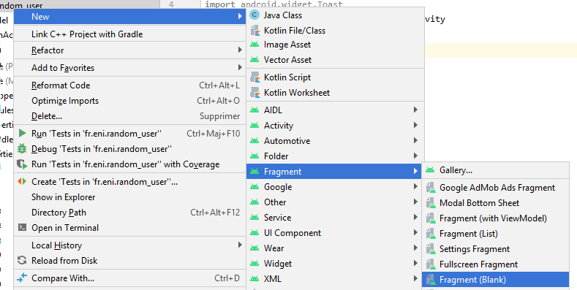
Navigation interne
Android Jetpack’s Navigation
Étape 1/4 : créer des fragments
KOTLIN
Notes:
On vide totalement le contenu de la classe fragment mise à part la fonctionne onCreateView()
Permet d’activer le databinding.

Slide 10
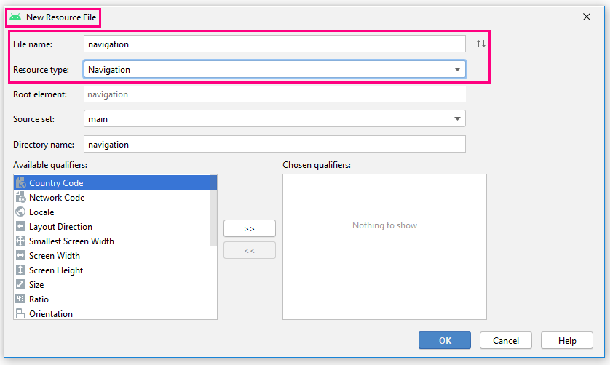
Navigation interne
Android Jetpack’s Navigation
Étape 2/5 - Ajouter le Navigation Graph
KOTLIN
Notes:
Nous allons créer un navigation Graph
Le navigation Graph (graphique de navigation) est une ressource XML qui contient toutes les informations relatives à la navigation dans l’application. Cela inclut toutes les zones de contenu individuelles au sein de votre application, appelées destinations, ainsi que les chemins possibles qu'un utilisateur peut emprunter via votre application.
Faire un click droit sur le dossier « res » => New => Android resource file
Si c’est la première fois que l’on créer un navigation graph sur le projet, l’IDE nous propose de télécharger la librairie Navigation.
Permet d’activer le databinding.

Slide 11
Navigation interne
Android Jetpack’s Navigation
Étape 3/5 - Définir l’activité principale
KOTLIN
<?xml version="1.0" encoding="utf-8"?> <layout xmlns:android="http://schemas.android.com/apk/res/android" xmlns:app="http://schemas.android.com/apk/res-auto"> <LinearLayout android:layout_width="match_parent" android:layout_height="match_parent" android:orientation="vertical">
<fragment android:id="@+id/notreNavHostFragment" android:layout_width="match_parent" android:layout_height="match_parent«
android:name="androidx.navigation.fragment.NavHostFragment" app:defaultNavHost="true" app:navGraph="@navigation/navigation" />
</LinearLayout> </layout>
class MainActivity : AppCompatActivity() {
override fun onCreate(savedInstanceState: Bundle?) { super.onCreate(savedInstanceState)
DataBindingUtil.setContentView<ActivityMainBinding>
(this, R.layout.activity_main) } }
Notes:
L’activité principale est le conteneur des fragments utilisés pour l’application.

Slide 12
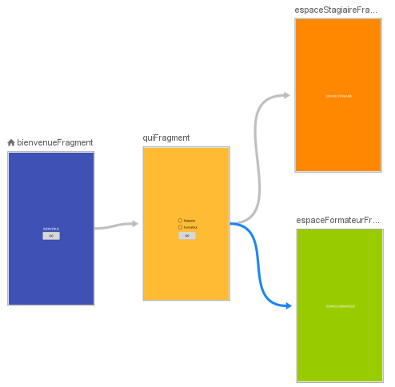
Navigation interne
Android Jetpack’s Navigation
Étape 5/5 - Orchestrer Navigation Graph
KOTLIN
Notes:
Le navigation Graph (graphique de navigation) est une ressource XML qui contient toutes les informations relatives à la navigation dans l’application. Cela inclut toutes les zones de contenu individuelles au sein de votre application, appelées destinations, ainsi que les chemins possibles qu'un utilisateur peut emprunter via votre application.
Double click sur le fichier navigation.xml et se mettre en mode designer.

Slide 13
Navigation interne
Android Jetpack’s Navigation
Étape 5/5 - Orchestrer la navigation
KOTLIN
class BienvenueFragment : Fragment() { override fun onCreateView(inflater: LayoutInflater, container: ViewGroup?, savedInstanceState: Bundle? ): View? { val binding = DataBindingUtil.inflate<FragmentBienvenueBinding>(inflater, R.layout.fragment_bienvenue, container, false) binding.btnGo.setOnClickListener ( Navigation.createNavigateOnClickListener(R.id.action_bienvenueFragment_to_quiFragment)) return binding.root } }
Notes:
C’est-à-dire, dire ou on va quand on clic ici ou là.

Slide 14
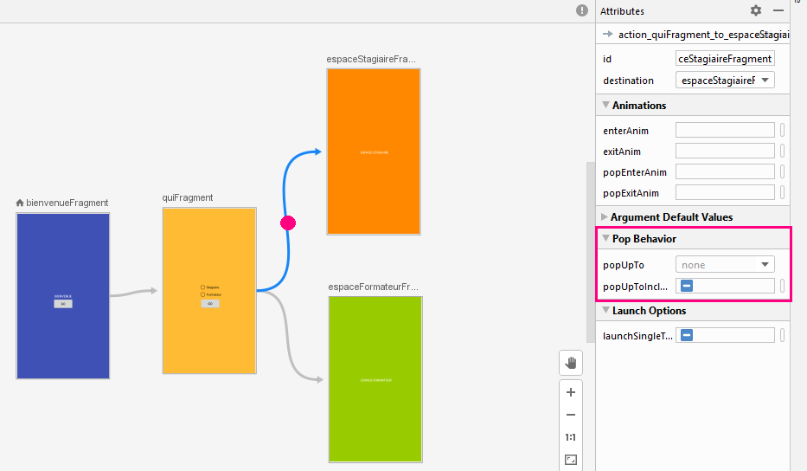
Navigation interne
Android Jetpack’s Navigation
Étape 6/5 - Possibilité de configurer le back
KOTLIN
JAVA
Notes:
Quel comportement lors d’un appuie sur le bouton back…

Slide 15
Navigation interne
Android Jetpack’s Navigation

Slide 16

Navigation interne
Colore-moi un écran
Notes:
M05TP01KT

Slide 17
Navigation interne
Android Jetpack’s Navigation
Passage d’informations entre fragments
Safe Args
Notes:
Le composant Navigation a un plugin Gradle appelé Safe Args qui génère des objets simples et des classes de générateur pour une navigation de type sécurisé et l'accès à tous les arguments associés. Safe Args est fortement recommandé pour naviguer et transmettre des données, car il garantit la sécurité de type.

Slide 18
Navigation interne
Android Jetpack’s Navigation
Passage d’informations entre fragments – Mise en place
Définir les dépendances et le plugin
Définir les besoins d’informations dans le Navigation Graph
Fournir les paramètres
Récupérer les paramètres
Notes:
Le composant Navigation a un plugin Gradle appelé Safe Args qui génère des objets simples et des classes de générateur pour une navigation de type sécurisé et l'accès à tous les arguments associés. Safe Args est fortement recommandé pour naviguer et transmettre des données, car il garantit la sécurité de type.

Slide 19
Navigation interne
Android Jetpack’s Navigation
Étape 1/4 - Définir les dépendances
KOTLIN
dependencies { …
classpath "androidx.navigation:navigation-safe-args-gradle-plugin:2.1.0" …
}
Notes:
ATTENTION : A mettre dans build.gradle du projet et non de l’app

Slide 20
Navigation interne
Android Jetpack’s Navigation
Étape 1/4 - Définir le plugin
KOTLIN
apply plugin: 'androidx.navigation.safeargs'
Notes:
Dans gradle

Slide 21
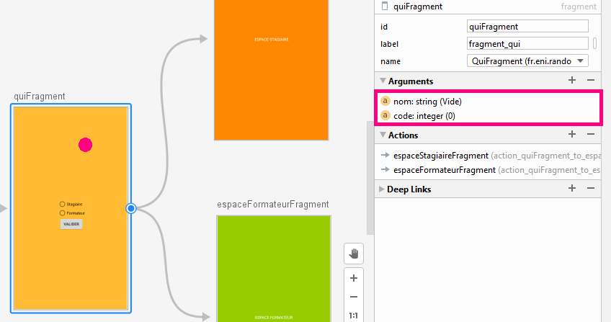
Navigation interne
Android Jetpack’s Navigation
Étape 2/4 - Définir les paramètres
KOTLIN
Notes:
Dans le navigation graph
Pensez à rebuilder le projet une fois la configuration terminée

Slide 22
Navigation interne
Android Jetpack’s Navigation
Étape 3/4 - Fournir les paramètres
KOTLIN
class BienvenueFragment : Fragment() { override fun onCreateView(inflater: LayoutInflater, container: ViewGroup?, savedInstanceState: Bundle? ): View? { val binding = DataBindingUtil.inflate<FragmentBienvenueBinding>(inflater, R.layout.fragment_bienvenue, container, false) binding.btnGo.setOnClickListener { val action = BienvenueFragmentDirections.actionBienvenueFragmentToQuiFragment(); action.code = 666; action.nom = "Beast" Navigation.findNavController(it).navigate(action) } return binding.root } }
Notes:
« 666 the number of the beast » ACDC
action.code = 666; action.nom = "Beast"

Slide 23
Navigation interne
Android Jetpack’s Navigation
Étape 4/4 - Récupérer les paramètres
KOTLIN
class QuiFragment : Fragment() { override fun onCreateView( inflater: LayoutInflater, container: ViewGroup?, savedInstanceState: Bundle?): View? { val binding = DataBindingUtil.inflate<FragmentQuiBinding>(inflater, R.layout.fragment_qui, container, false) val args = arguments?.let { QuiFragmentArgs.fromBundle(it) } val leCode = args?.code; val leNom = args?.nom; return binding.root } }
Notes:
val leCode = args?.code; val leNom = args?.nom;

Slide 24
Navigation interne
Android Jetpack’s Navigation
Info complémentaire : Parcelable
Pour avoir des paramètres d’un type « complexe », faites hériter la classe de ce type de la classe Parcelable et implémentez automatiquement ce qu’il y a à implémenter grâce au raccourci Alt+Entrée ou utilisez l’annotation @Parcelize
Notes:
Dans Android, nous ne pouvons pas simplement transmettre des objets à des activités ou des fragments. Pour se faire, les objets doivent implémenter Serializable ou Parcelable. Parcelable est beaucoup plus rapide que Serializable.

Slide 25
Navigation interne
Android Jetpack’s Navigation

Slide 26
Navigation interne
Raconte-moi une histoire maintenant
Notes:
M05TP02KT

Slide 27
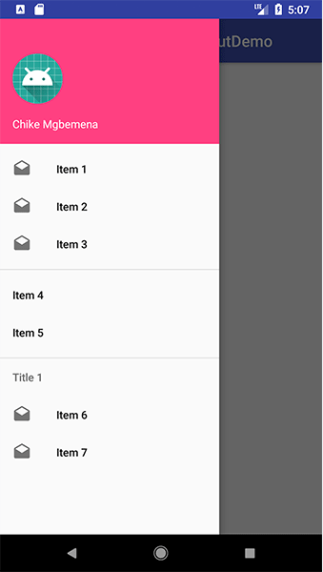
Navigation interne
Navigation Drawer
Présentation
Notes:
Le navigation drawer est un bandeau qui affiche le menu de navigation principal de votre application. Le bandeau apparaît lorsque l'utilisateur touche l'icône du bandeau dans la barre d’action du haut ou lorsque l'utilisateur glisse un doigt depuis le bord gauche de l'écran vers la droite.

Slide 28
Navigation interne
Navigation Drawer
Notes:
Gestion des permissions
Module 3 Séquence 20

Slide 29
Navigation interne
Animation
Présentation
Aspect raffiné
Sensation de meilleure qualité
Animation d’images
Animation entre deux écrans
Notes:
Les animations peuvent ajouter des repères visuels qui informent les utilisateurs de ce qui se passe dans votre application. Ils sont particulièrement utiles lorsque l'interface utilisateur change d'état, par exemple lorsqu'un nouveau contenu se charge ou que de nouvelles actions deviennent disponibles. Les animations ajoutent également un aspect soigné à votre application, ce qui lui confère une apparence et une sensation de meilleure qualité.

Slide 30
Navigation interne
Animation
Fonctionnement
KOTLIN
JAVA
<?xml version="1.0" encoding="utf-8"?> <scale xmlns:android="http://schemas.android.com/apk/res/android" android:interpolator="@android:anim/accelerate_decelerate_interpolator" android:duration="300" android:fillAfter="true" android:fromXScale="0.0" android:fromYScale="0.0" android:toXScale="1.0" android:toYScale="1.0" />
Notes:
Voici un exemple d’animation.

Slide 31
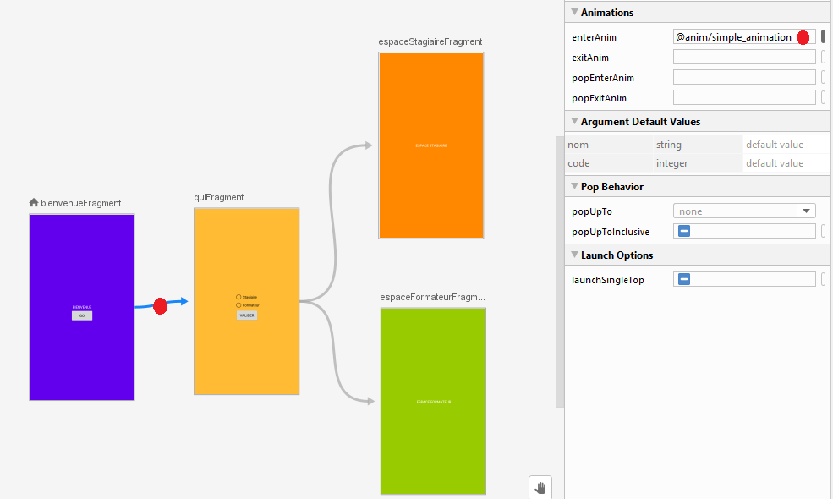
Navigation interne
Animation
Fonctionnement
KOTLIN
JAVA
Notes:
Voici comment on intègre l’animation entre deux fragments

Slide 32
Navigation interne
Animation

Slide 33
Navigation interne
Allez plus loin…
Bouton up
Menu (Action bar)
Plus d’animations
Notes:
Si vous voulez aller plus loin…

Slide 34

Navigation interne
Conclusion
Vous savez comment naviguer entre différents écrans internes à une application
Notes:
naviguer

